Slide 1

ИТОГИ 2019-2020 УЧЕБНОГО ГОДА
ПОДГОТОВИТЕЛЬНОЙ ГРУППЫ №12 «ЭРУДИТЫ»
ВОСПИТАТЕЛИ ГРУППЫ:
С.В.ШУШУНОВА
Н.С.СКОБЕЛКИНА
МАЙ 2020

Slide 2

Уважаемые родители и дети,
примите поздравления с окончанием учебного года!
Для каждого он был разный, для кого-то − жизненным уроком, новым открытием, важными событиями, для кого-то − очередной порцией знаний, умений, навыков. Простым он был или сложным, но для всех и каждого − полным размышлений, выводов, планов. Пусть время отдыха и перезагрузки не пройдет даром. Первого сентября придете в школу крепкими, здоровыми, красивыми, готовыми к новому старту, к новой ступени развития!
Предлагаем Вашему вниманию страницы из жизни детей и взрослых группы № 12 «Эрудиты» за 2019-2020 учебный год

Slide 3

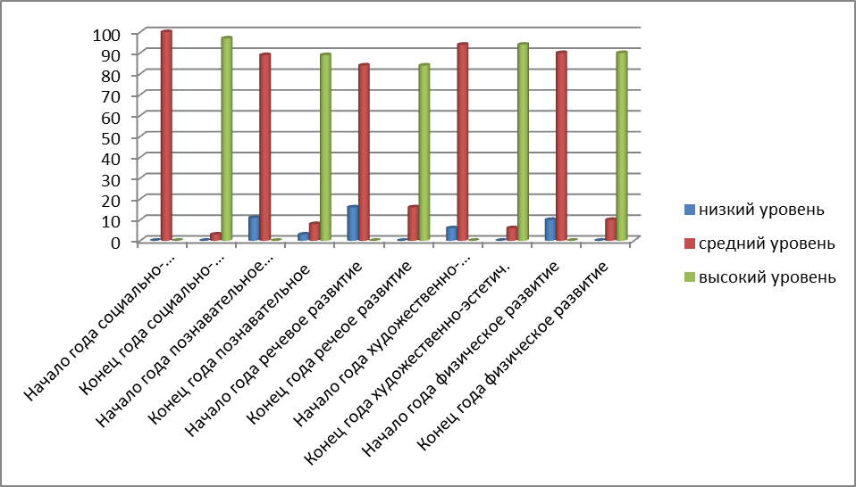
Результаты мониторинга по освоению воспитанниками основной образовательной программы дошкольного образования, реализуемой в ДОУ

Slide 4

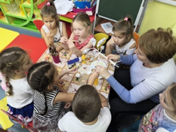
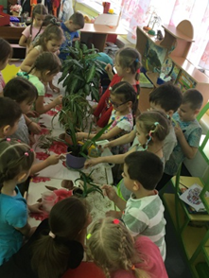
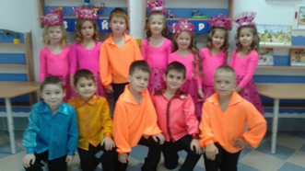
С первым тёплым сентябрём,
Осень кружит за окном,
Тяга к знаниям сильна,
А по форме, как игра.
Бисероплетение «Осенняя березка»
Занятие по
экологии
Встреча гостей, МО заведующих г.Ханты-Мансийска»

Slide 5

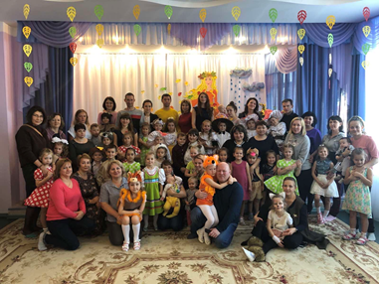
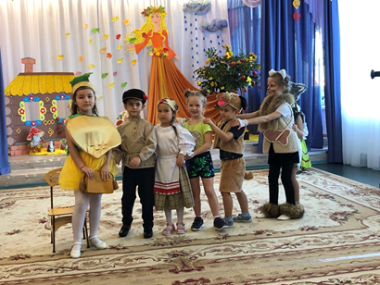
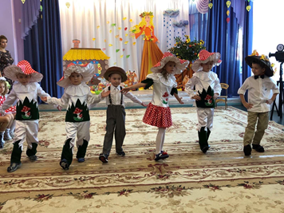
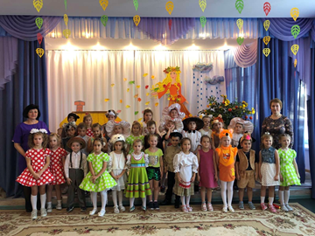
Праздник осени

Slide 6
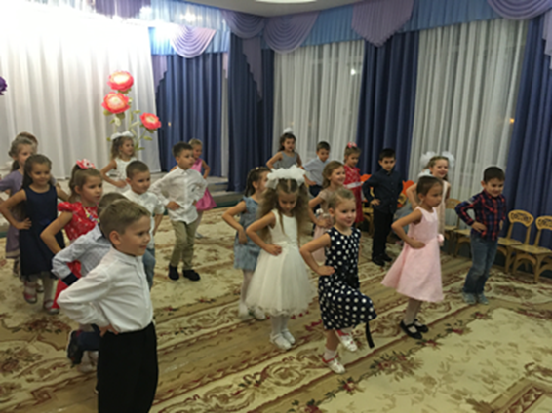
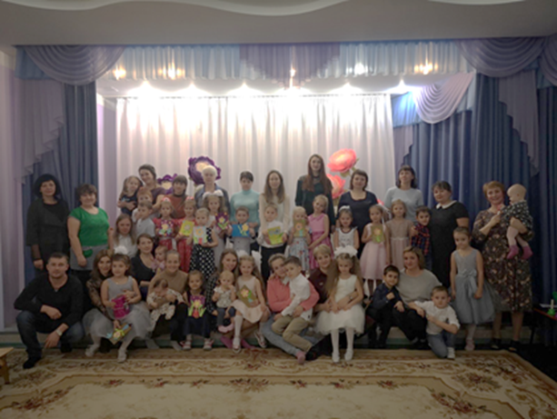
Праздник мам
Кто сказал, что ангелов не существует? Просто на земле их называют мама.
Сколько звезд на небе! Всех не сосчитать. Эти звезды маме Подарю опять. И однажды утром, Глядя на меня, Мама улыбнется: "Звездочка моя!"

Slide 7
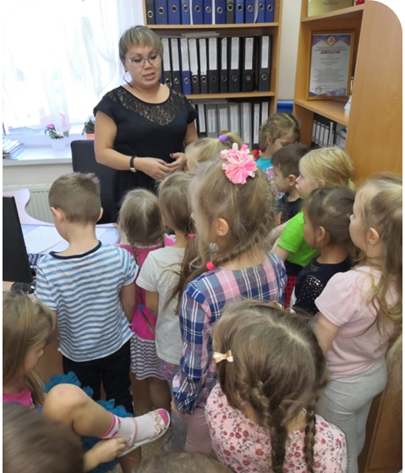
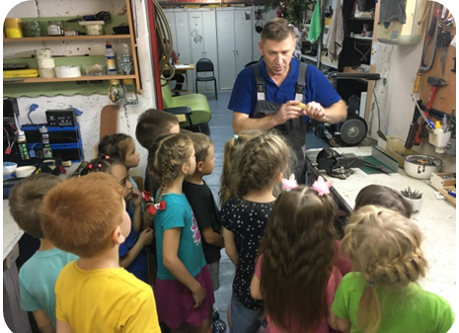
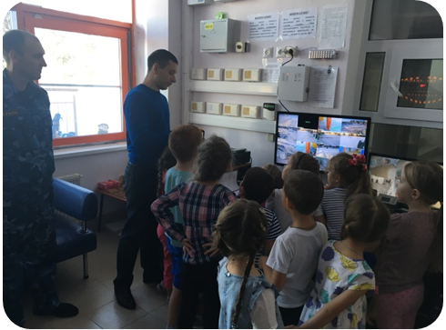
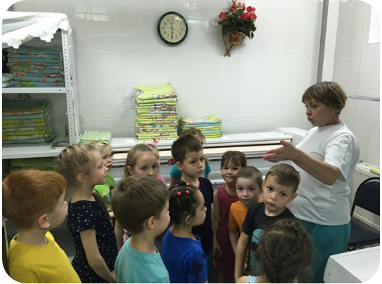
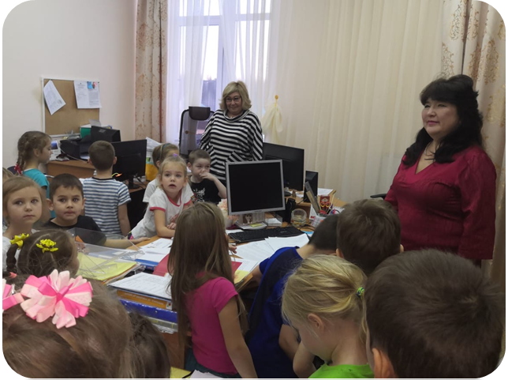
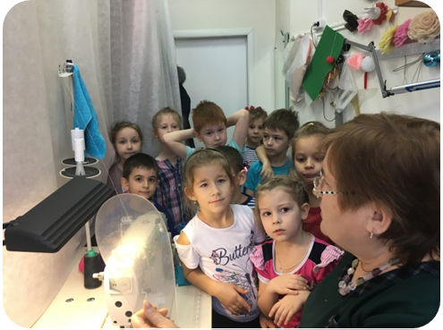
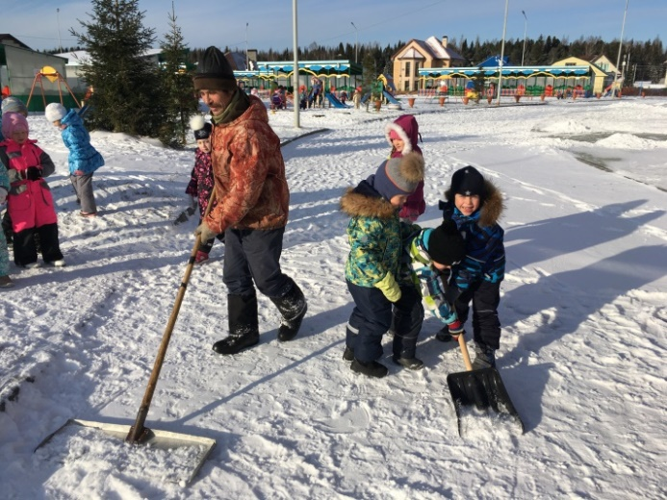
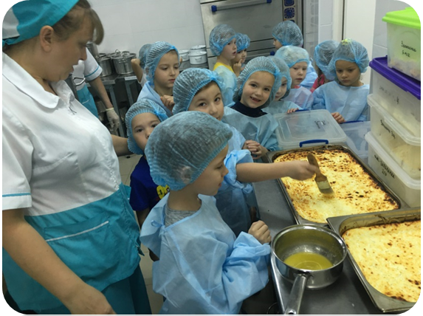
Проект
«Знакомство с профессиями ДОУ»

Slide 8

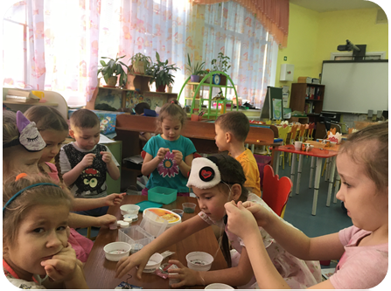
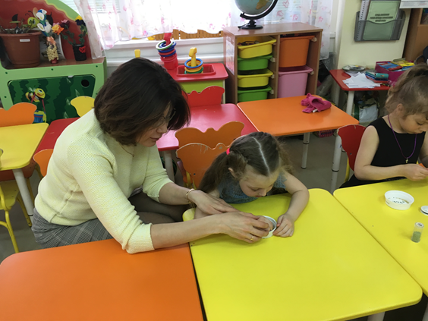
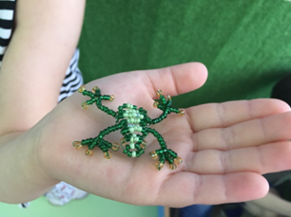
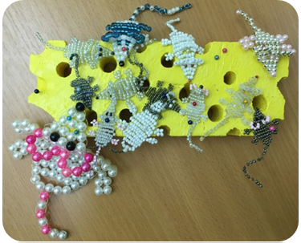
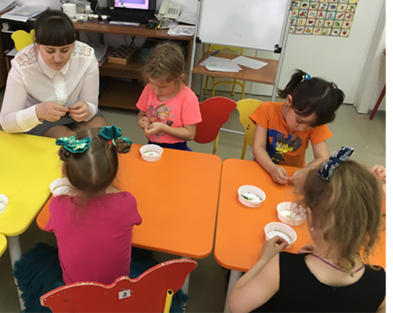
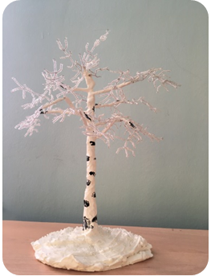
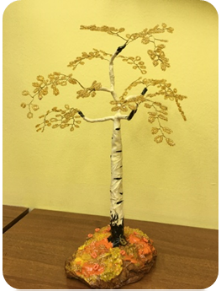
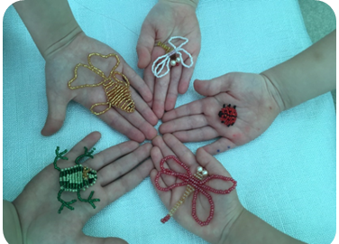
Бисероплетение

Slide 9


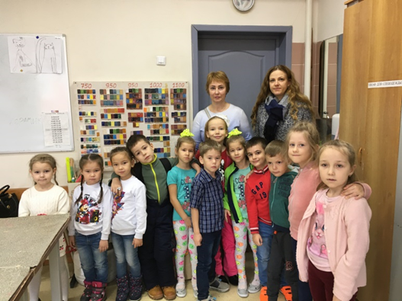
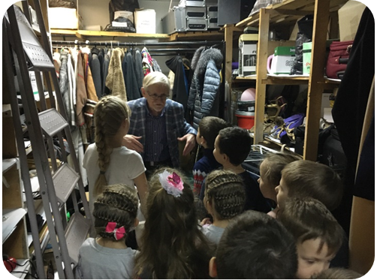
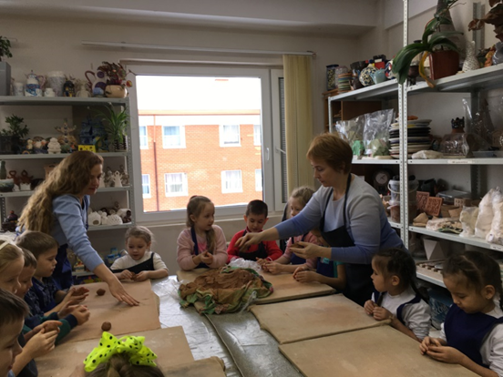
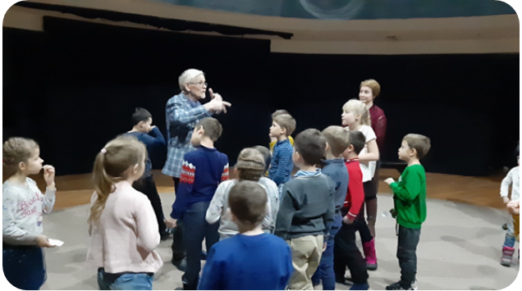

Slide 10

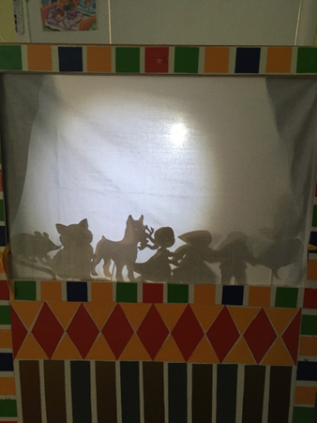
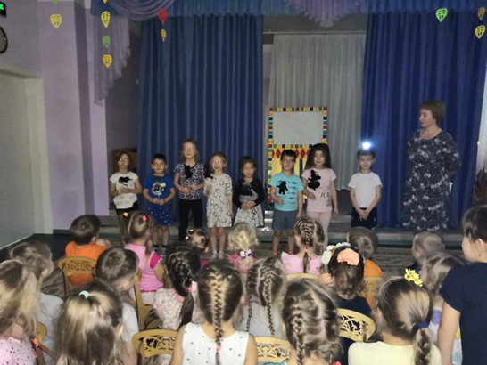
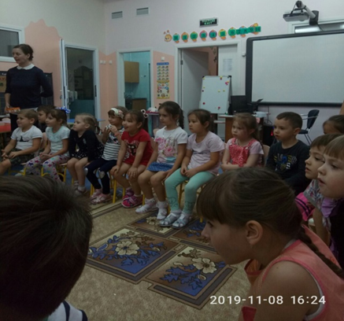
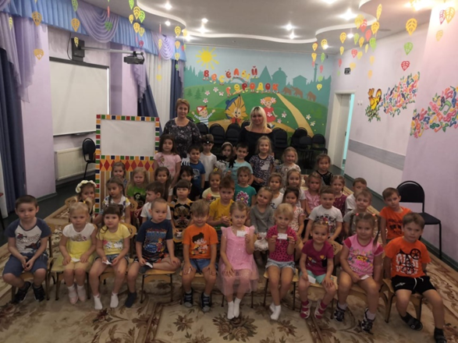
Для группы № 13 «Любознайки»
Для группы №6 «Ягодки»

Slide 11

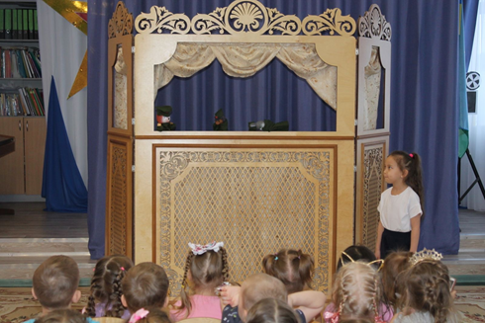
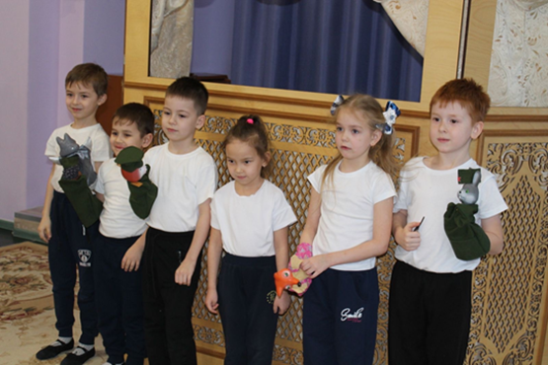
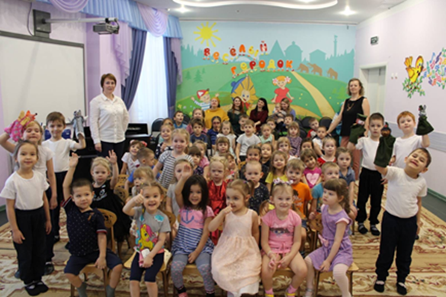
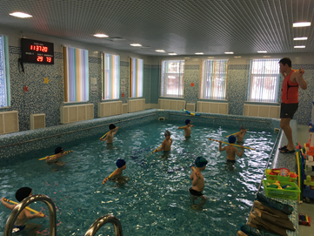
Театр «Как заяц в армию ходил»
Занятие в бассейне

Slide 12


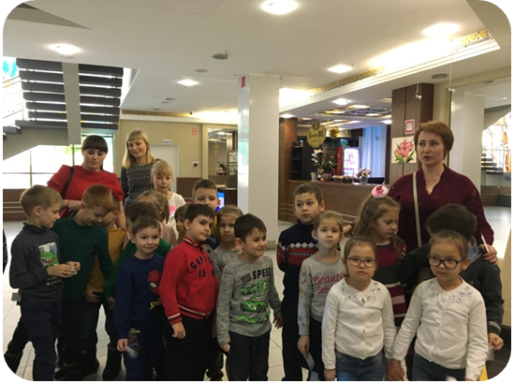
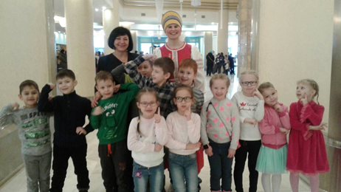
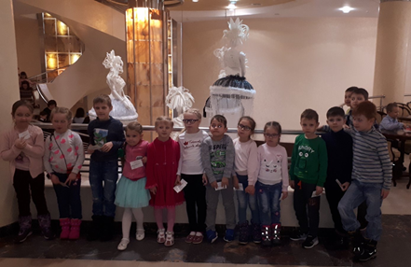
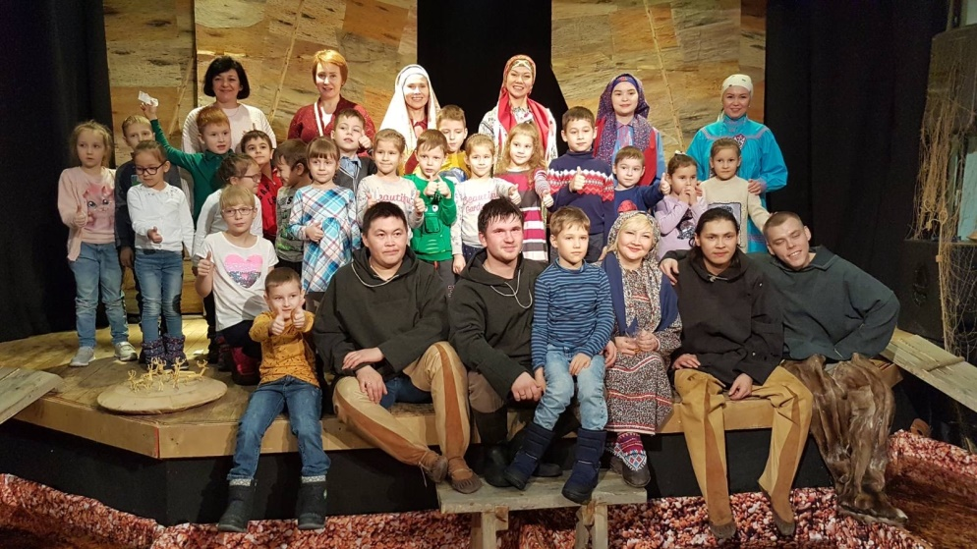
Театр «Масленица»

Slide 13
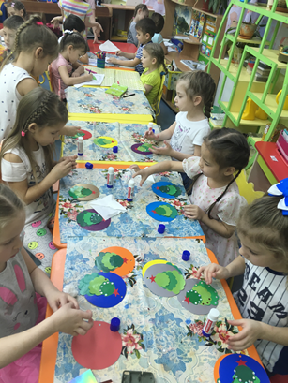
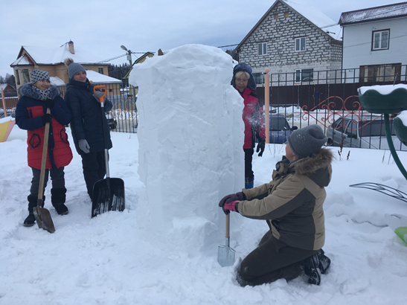
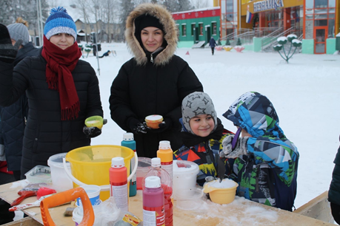
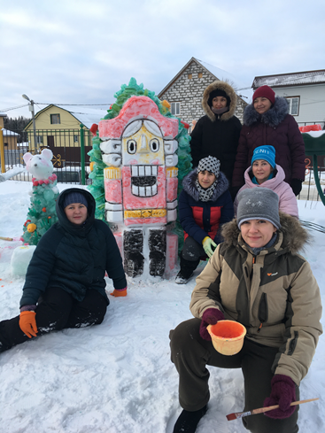
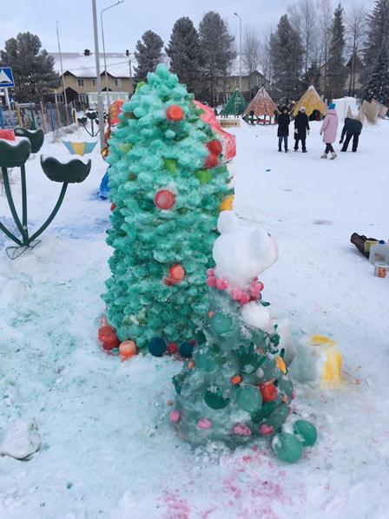
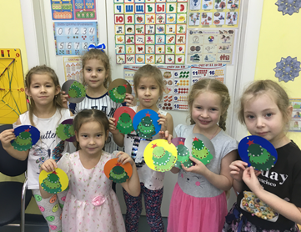
Открытки для пожилых людей ОМК
Субботник «Сказочный герой»

Slide 14

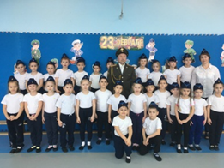
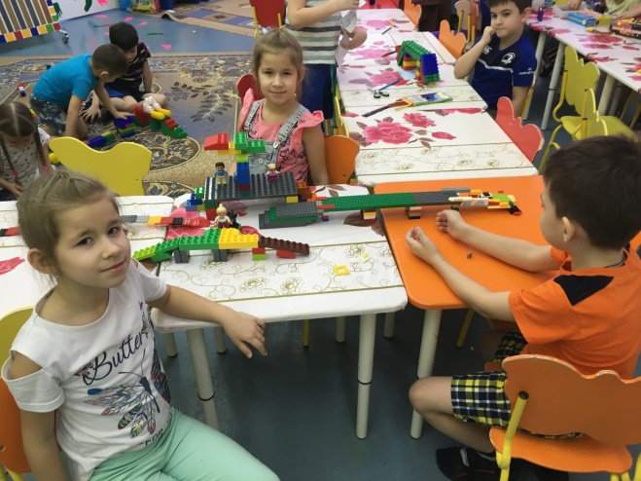


Занятие по конструированию «Мосты»
Смотр строя и песни «Аты-баты, шли солдаты«
Инсценировка песни «Аист на крыше»

Slide 15






Соревнования по плаванию
ДОУ №7 «Ёлочка»
ДОУ №17 «Незнайка»

Slide 16






Акция «Детское кресло»
Масленица

Slide 17




Новогодний утренник по сказке «Золушка»

Slide 18




Занятие по физическому развитию
Гости из БУ «Объединенная дирекция особо охраняемых природных территорий» с занятием «Береги природу»

Slide 19






Февромарт

Slide 20





Свободная деятельность детей

Slide 21
























Достижения детей

Slide 22
Прощаться нам с вами настала пора,
Желаем вам в будущем только успеха,
А также счастливого детства, добра,
Веселья, улыбок и звонкого смеха!
Запомните все, чему мы вас учили,
Плохому не станет учить детский сад!
Надеемся, в вас лишь добро мы вложили,
Пусть будет в сердечках у вас мир и лад!
В добрый путь!

